Slide 1
Estudio del terrorismo. Los casos de la Argentina y España
Del terror a la democracia

Slide 2
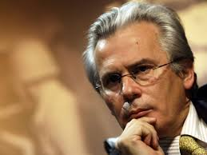
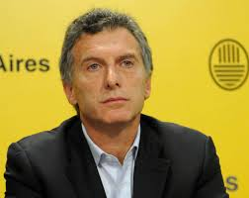
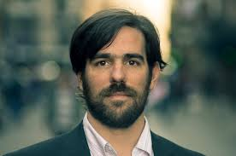
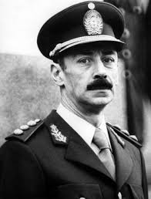
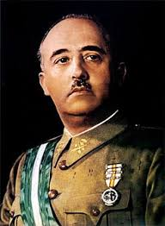
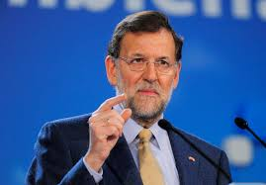
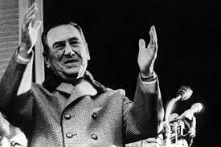
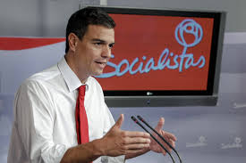
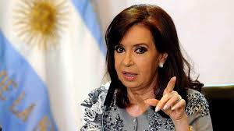
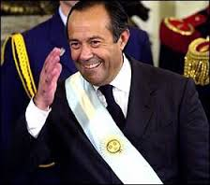
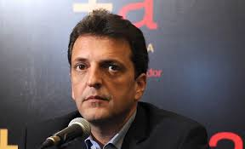
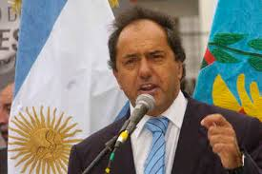
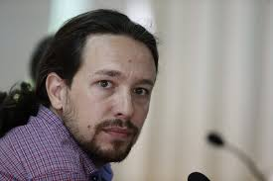
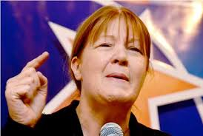
¿Conoces a estas personas?
Intenta rellenar en tu cuaderno una tabla:

Slide 3
Baltasar Garzón
Cristina Fernández
Jorge Videla
Daniel Scioli
Adolfo Rodríguez Saá
Nicolás del Caño
Margarita Stolbizer
Mauricio Macri
Juan D. Perón
Sergio Massa
Pedro Sánchez
Pablo Iglesias
Mariano Rajoy
Francisco Franco

Slide 4
Modelo de tabla
Foto | Nombre | Partido Político | Período de actividad

Slide 5
Nieta 117: Lee el siguiente artículo
http://www.pagina12.com.ar/diario/elpais/1-280664-2015-09-01.html
Pero antes…repasa un poco de gramática:
…En el barrio de Godoy Cruz, donde vivían Walter Domínguez y Gladys Castro no había agua potable. En la madrugada del 9 de diciembre de 1977 _____________(hacer) un calor sofocante y algunos vecinos ____________(estar) juntando agua de un surtidor que ___________(haber) en la calle, por eso _______________(presenciar) cuando _______________(llevárselos). _________________(derribar - ellos) la puerta de la casa para sacarlos.
Por aquel entonces, Walter y Gladys ____________(militar) en el Partido Comunista Marxista Leninista (PCML) y ella ______________(estar) embarazada de seis meses. ___________(ser) la última vez que se supo de ellos. No _____________(haber) información de dónde los tuvieron secuestrados, ni dónde ___________(ser) el parto, ni qué __________(pasar) con el niño o niña que debía nacer tres meses después. No ____________(haber) noticias en más de 37 años. Hasta el jueves pasado, cuando Estela de Carlotto _____________(llamar) a la casa de María Assof de Domínguez, la mamá de Walter. La mujer ___________(dejar) de cocinar y ____________(ponerse) al teléfono, sorprendida porque hacía rato que no hablaba con la presidenta de Abuelas de Plaza de Mayo. “Apareció tu nieta. Es una nena”, ______________(escuchar). (Texto adaptado de Página 12)

Slide 6
Las Abuelas de Plaza de Mayo y Baltasar Garzón
Busca ahora información sobre la organización “Abuelas de Plaza de Mayo” y toma apuntes:
Recursos: www.abuelas.org
Busca también información sobre Baltasar Garzón y toma apuntes:
Recursos: http://www.rtve.es/noticias/20120209/garzon-30-anos-lucha-contra-genocidio-terrorismo/497045.shtml

Slide 7
Euskadi Eta Askatasuna
Mira hasta el minuto 6,47 de este video:
http://www.rtve.es/alacarta/videos/cronicas/cronicas-especial-historia-eta-capitulo-1-origenes/1390762/
Mira el siguiente video:
https://www.youtube.com/watch?v=PwF1eWsQkwo

Slide 8
Relacionando:
Relaciona cada personaje con una fecha y explica tu decisión:
Recursos: https://es.wikipedia.org/wiki/Baltasar_Garz%C3%B3n
1976, 1975, 2012

Slide 9


Más relaciones:
Ahora quizá puedes ya relacionar a estos tres personajes y a estas organizaciones:
Escribe un texto de entre 150 y 250 palabras explicándolo.

Slide 10
Para debatir
En estas diapositivas y durante tu investigación habrás leído y oído varias veces la palabra “terrorismo”. Busca ahora su etimología y el significado de “terrorismo de estado”.
http://enciclopedia.us.es/index.php/Terrorismo
http://definicion.de/terrorismo/
http://www.me.gov.ar/efeme/24demarzo/quees2.html

Slide 11
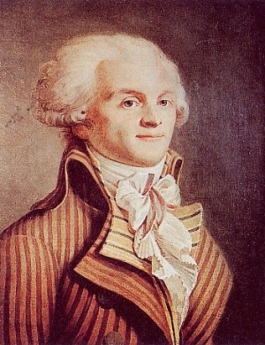
Debate:
Masimiliem Robespierre, uno de los líderes de la Revolución Francesa y del “Reino del Terror” (1793-1794), un período de lucha contra los opositores de la Revolución a través de la violencia.
¿Hay alguna diferencia entre el “terrorismo” y el “terrorismo de estado”?

Slide 12


Resumen del debate
Escribe un resumen del debate. No escribas más de 300 palabras e intenta recoger el significado de “terrorismo” y “terrorismo de estado” y las distintas opiniones de los participantes. Concluye con tu opinión.

Slide 13
¿Todo aquello ya pasó?
Como has podido observar todo lo que has estudiado hasta ahora tiene consecuencias en la historia contemporanea de España y Argentina.
Ambos países son hoy una democracia y en ambos habrá elecciones democráticas. En España posiblemente en Noviembre y en Argentina el 25 de Octubre. En este país el voto es universal, secreto y obligatorio.

Slide 14
Para ampliar I
¿Estás de acuerdo con que el voto sea obligatorio?
¿Es obligatorio en tu país

Slide 15
Para ampliar II: Sigue las elecciones en Argentina
Cuando se haya elegido a un presidente podrás escribir un buen artículo:
http://www.pagina12.com.ar/diario/elpais/index.html
http://elpais.com/tag/elecciones_argentina/a/
http://www.clarin.com/

Slide 16


Para ampliar III

